Slide 1

«Роль музейной педагогики в художественно-эстетическом
воспитании детей
дошкольного возраста»
Подготовили воспитатели: Купцова Елена Николаевна,
Барышникова Оксана Николаевна.

Slide 2
В соответствии с ФГОС дошкольного образования художественно-эстетическое развитие предполагает:
- Развитие предпосылок ценностно-смыслового восприятия и понимания произведений искусства (словесного, музыкального, изобразительного),мира природы;
- становление эстетического отношения к окружающему миру;
Формирование элементарных представлений о видах искусства;
восприятие музыки, художественной литературы, фольклора;
стимулирование сопереживания персонажам художественных произведений;
реализацию самостоятельной творческой деятельности детей( изобразительной, конструктивно-модельной, музыкальной и др.).

Slide 3
Художественно-эстетическая деятельность – деятельность, возникающая у ребёнка под влиянием литературного, музыкального произведения или произведения изобразительного искусства.
К художественно-эстетической деятельности относится:
Приобщение к искусству;
Изобразительная деятельность;
Музыкальная деятельность;
Театрализованная деятельность;

Slide 4
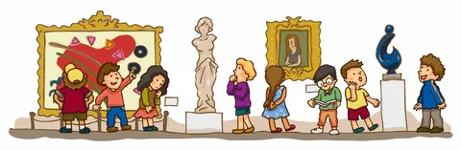
Слово «музей» происходит от греческого и латинского – храм муз, место, посвященное наукам и искусствам.
Основной целью музейной педагогики является приобщение к музеям подрастающего поколения, творческое развитие личности.
«Музейная педагогика»

Slide 5
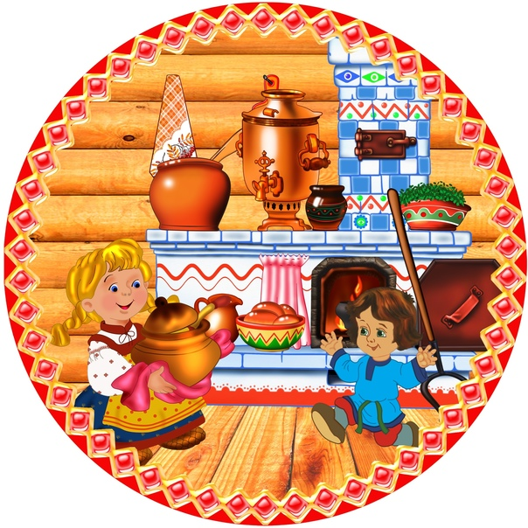
Музейная педагогика помогает решать следующие задачи дошкольного образования:
- формирование ценностей воспитанников;
- приобщение воспитанников к историческому, духовному наследию;
- воспитание толерантности;
- познавательного развития;
- творческого развития;
- эмоционального развития.

Slide 6
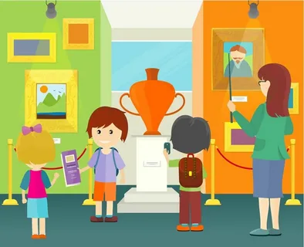
« Мини - музей »
Актуальность создания мини- музеев в ДОУ.
- Расширяет кругозор дошкольников;
- Даёт возможность обогатить знания дошкольников об окружающем мире.

Slide 7
Задачи мини- музей
Обогащение предметно-развивающей среды ДОУ;
Формирование у дошкольников представление о музее;
Расширение кругозора дошкольников;
Формирование проектно-исследовательских умений и навыков;
Формирование умение самостоятельно анализировать и систематизировать полученные знания;
Развитие творческого и логического мышления, воображения;
Вовлечение родителей в жизнь детского сада.

Slide 8
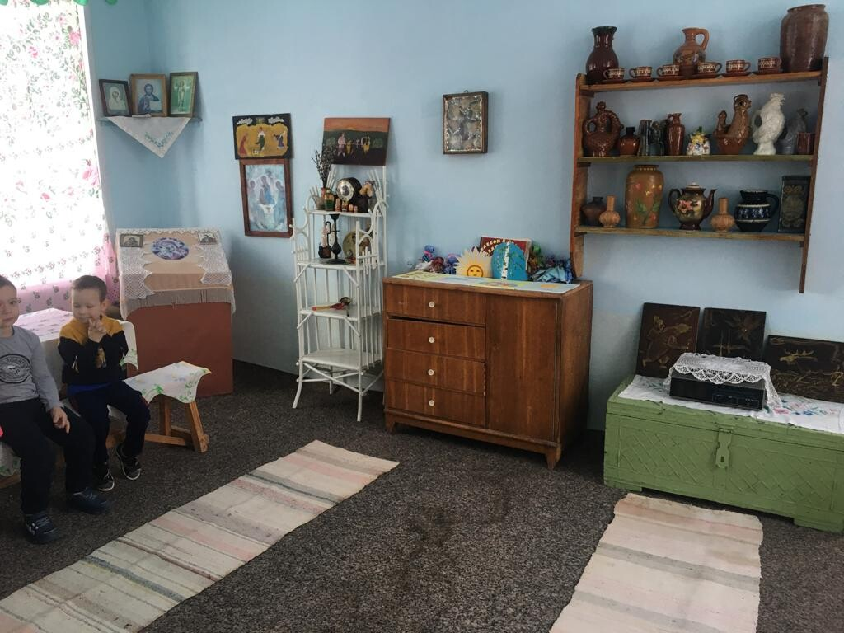
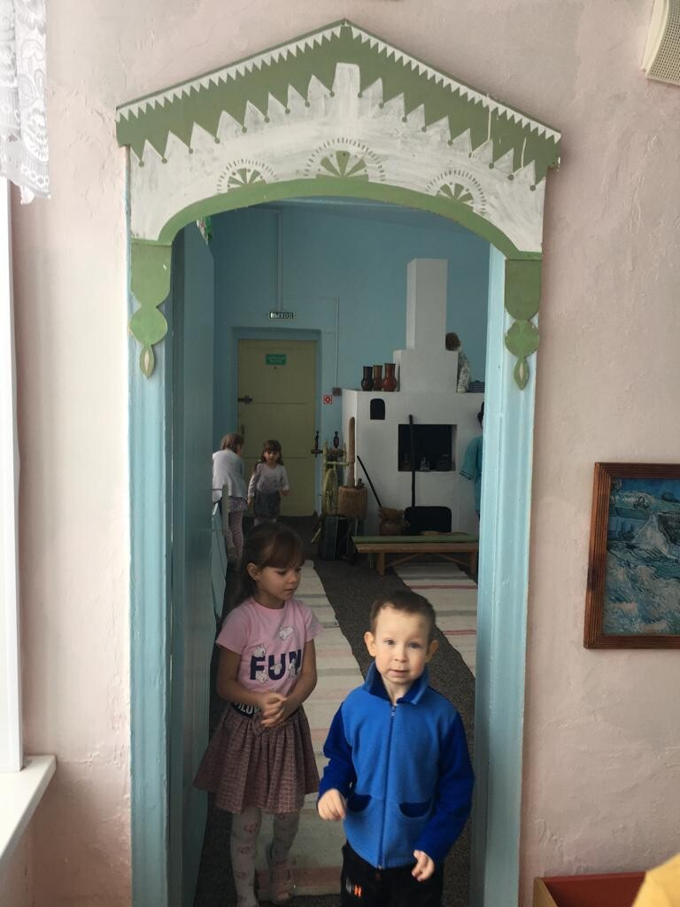
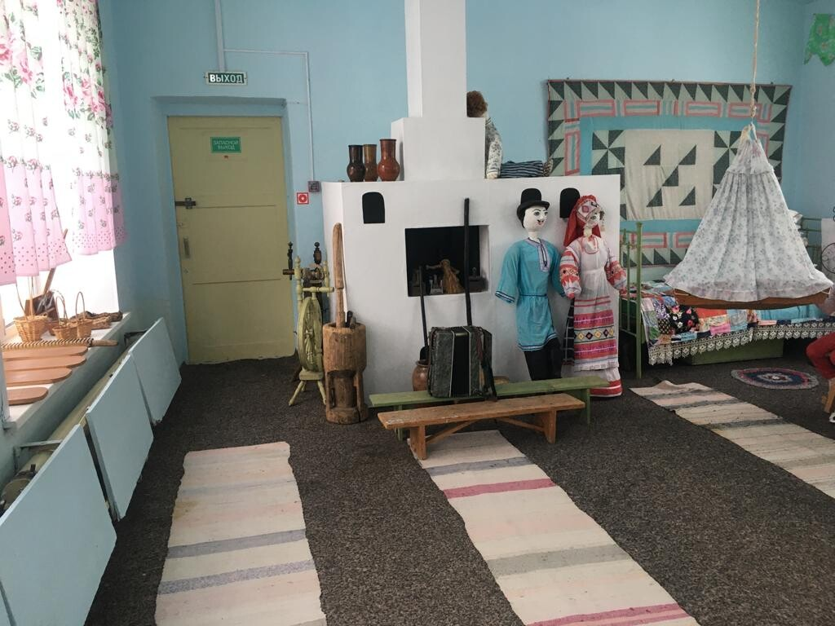
Работа мини- музея
«РУССКАЯ ИЗБА»
В нашем детскому саду много лет назад творческой группой, при поддержке родителей , был организован мини-музей «Русская изба», музей народного быта и культуры.

Slide 9

При создании нашего музея, учитывались следующие принципы
интеграции;
Деятельности и интерактивности;
Динамичности и вариативности;
Непрерывности и доступности.

Slide 10
Сейчас в музее более 40 подлинных предметов крестьянского быта , изделия народных промыслов, ремёсел, рукоделия.
Всё это собрано стараниями сотрудников детского сада, их знакомыми и, конечно, родителями наших воспитанников.

Slide 11
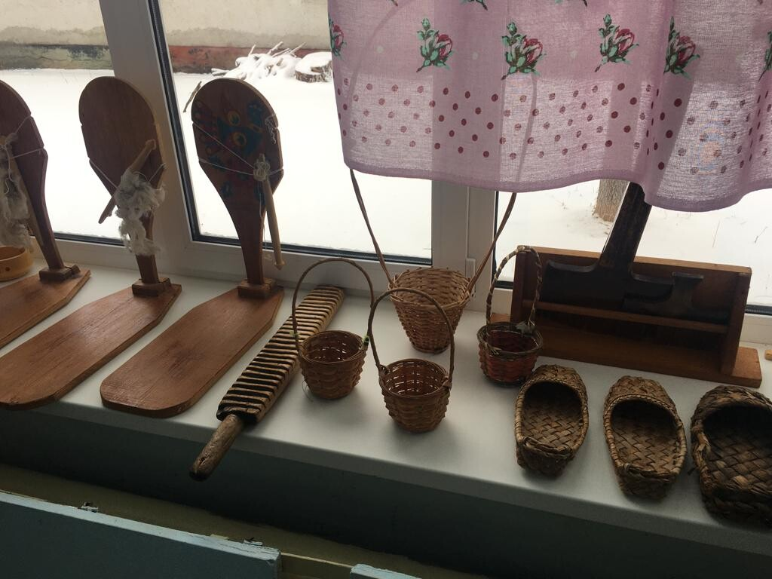
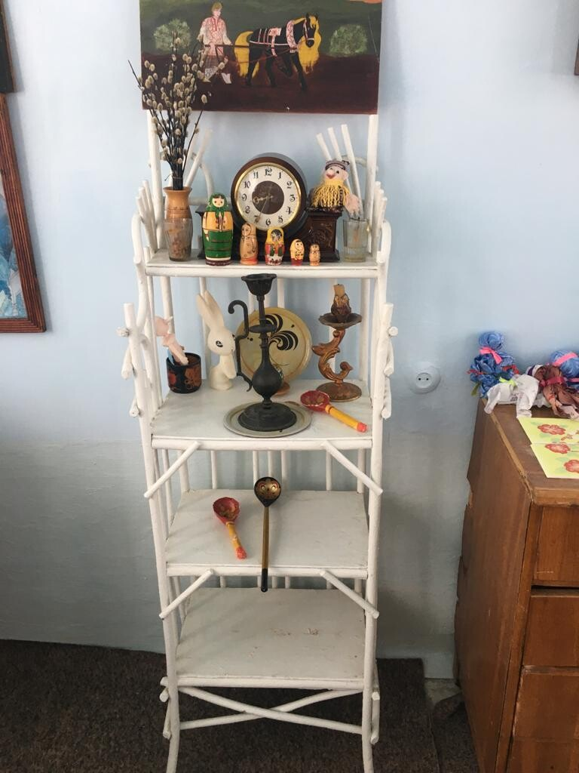
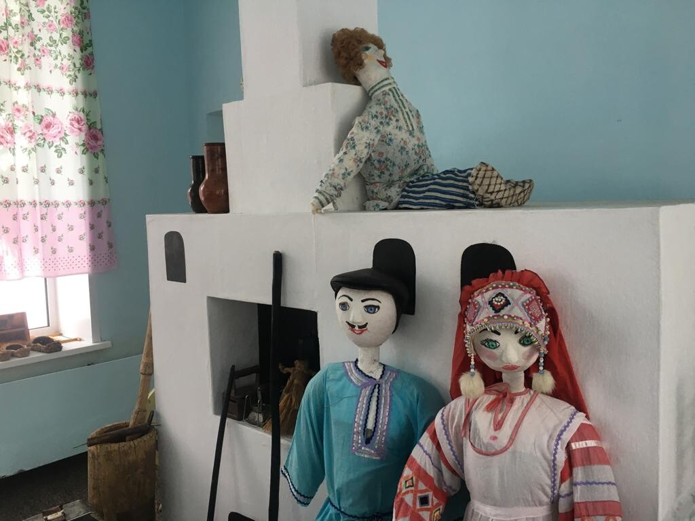
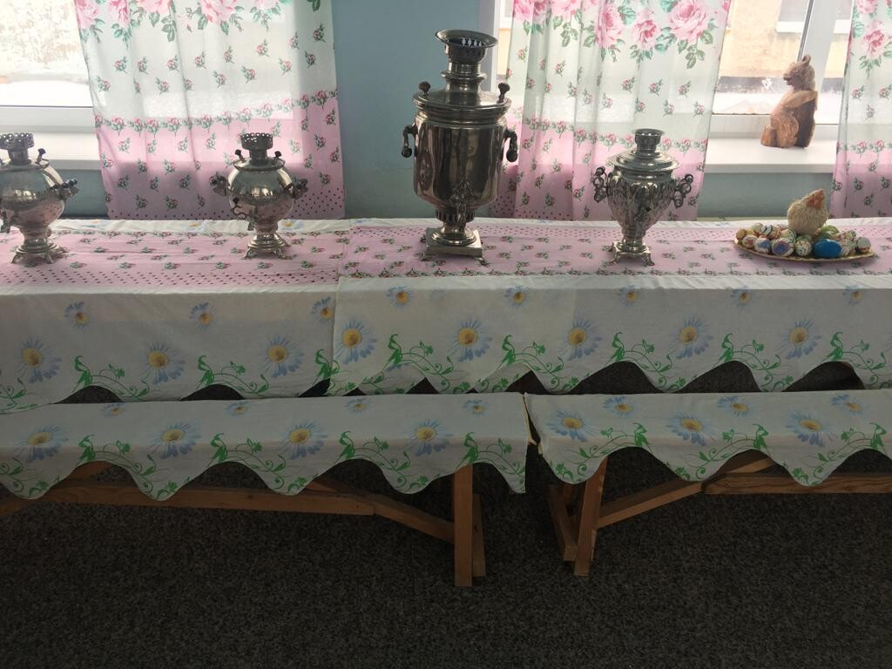

Slide 12
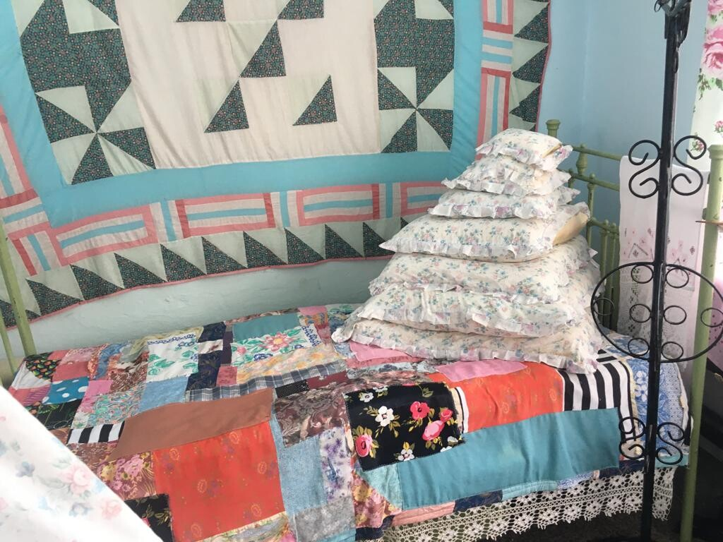
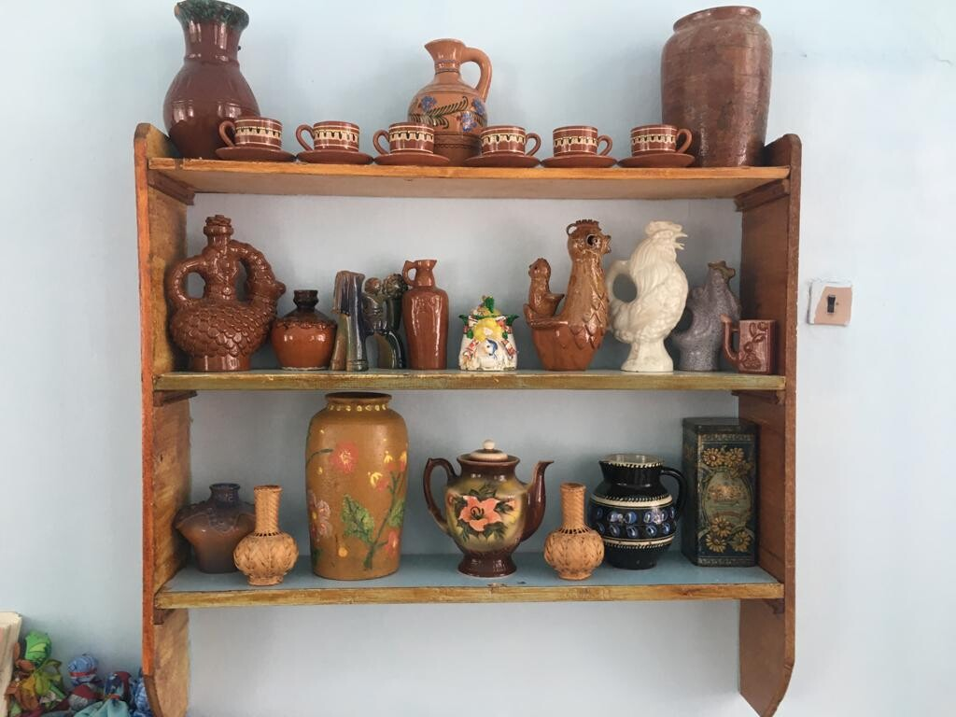
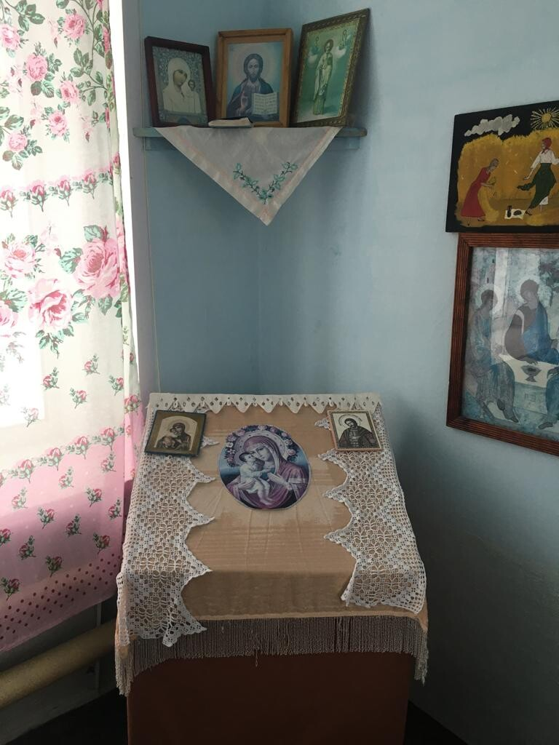
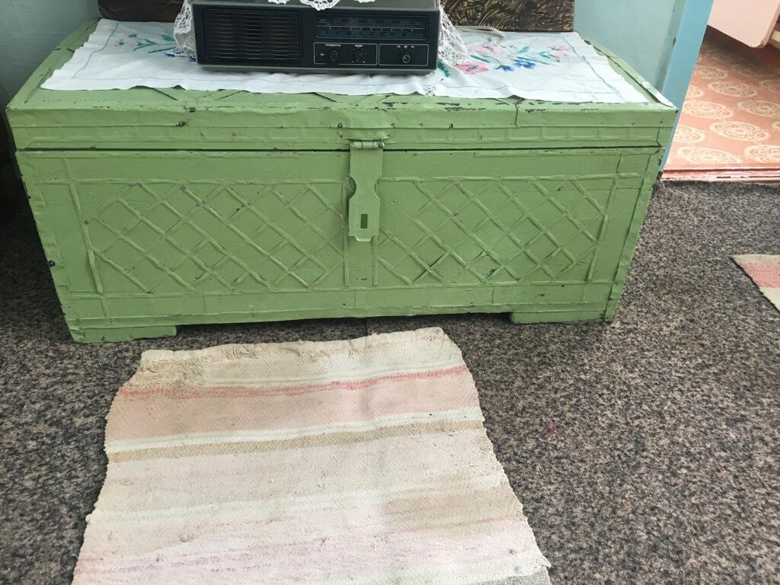

Slide 13
Форма работы с детьми в мини- музее:
1) занятия-экскурсии
2) занятия с элементами игры
3) занятия с творческими заданиями
4) исследовательская деятельность
5) продуктивная деятельность
6) самостоятельная деятельность
7) выставки экспонатов
8) фольклорные развлечение.

Slide 14
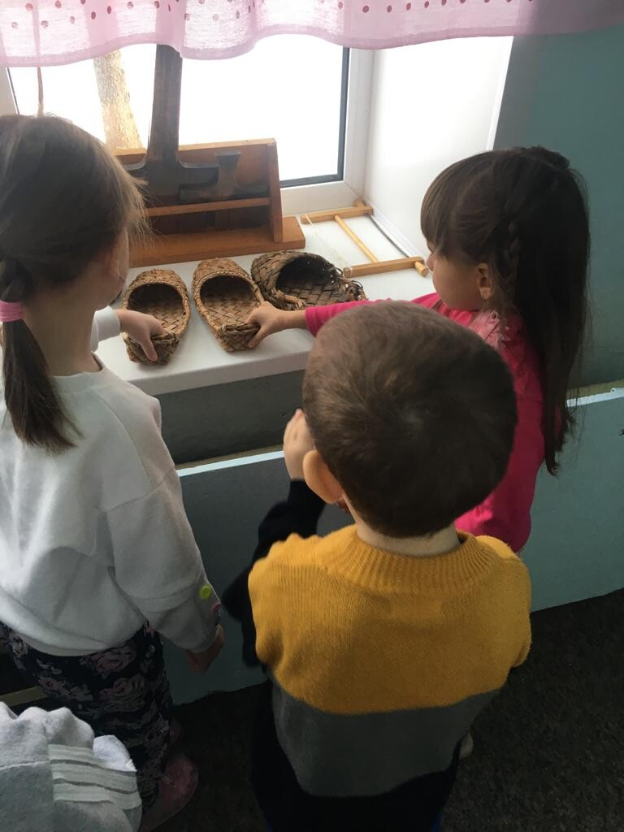
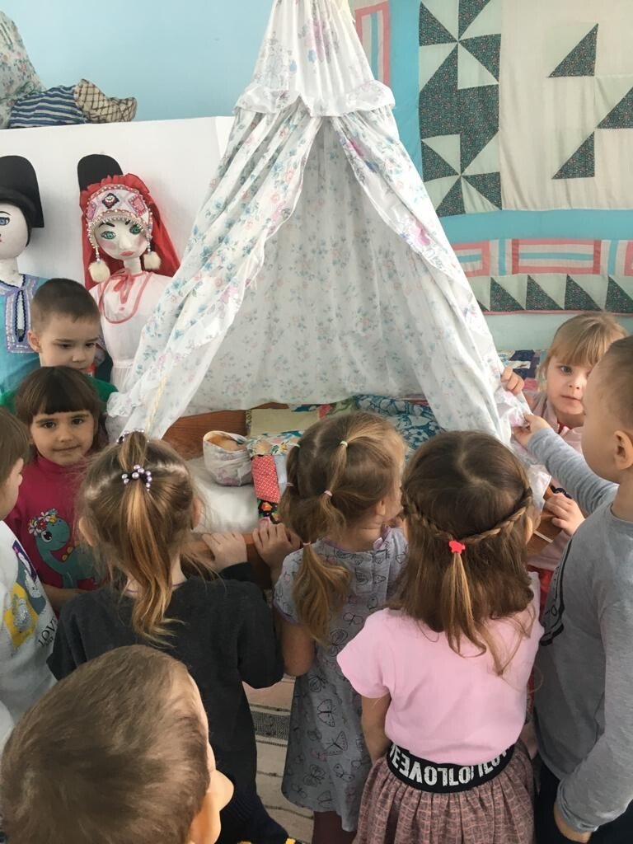
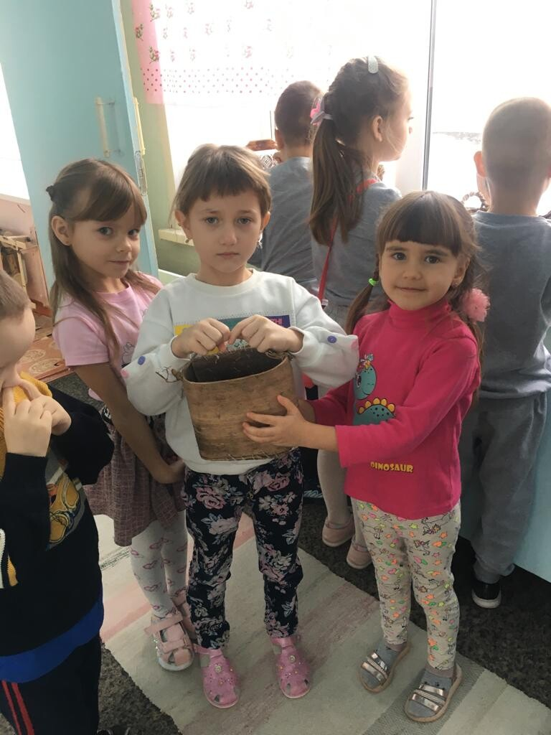

Slide 15
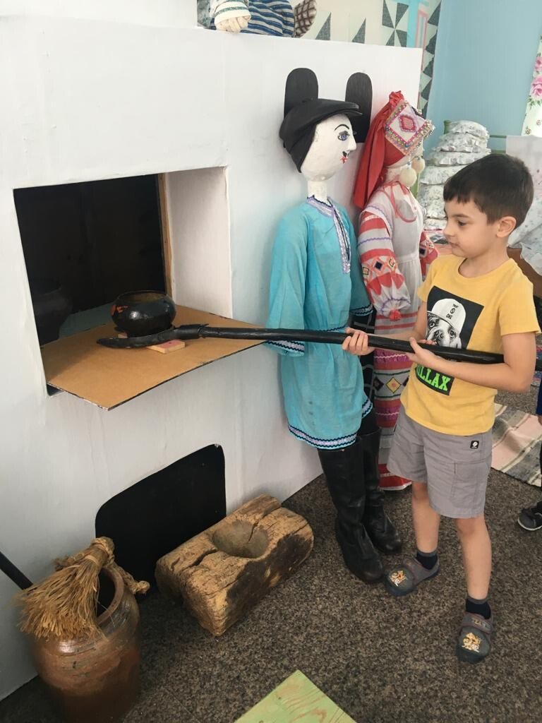
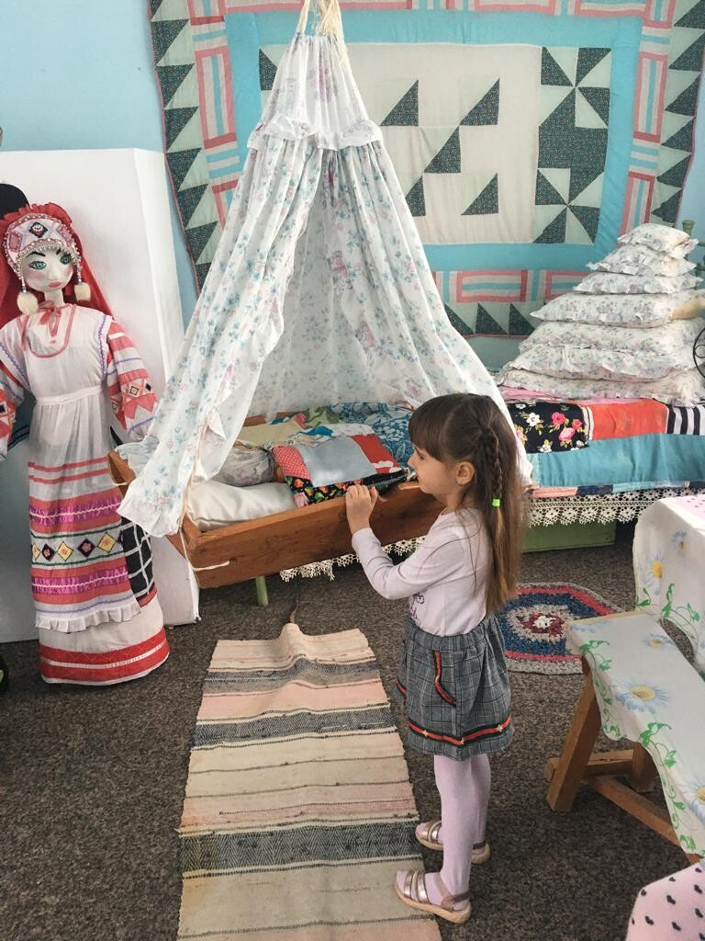
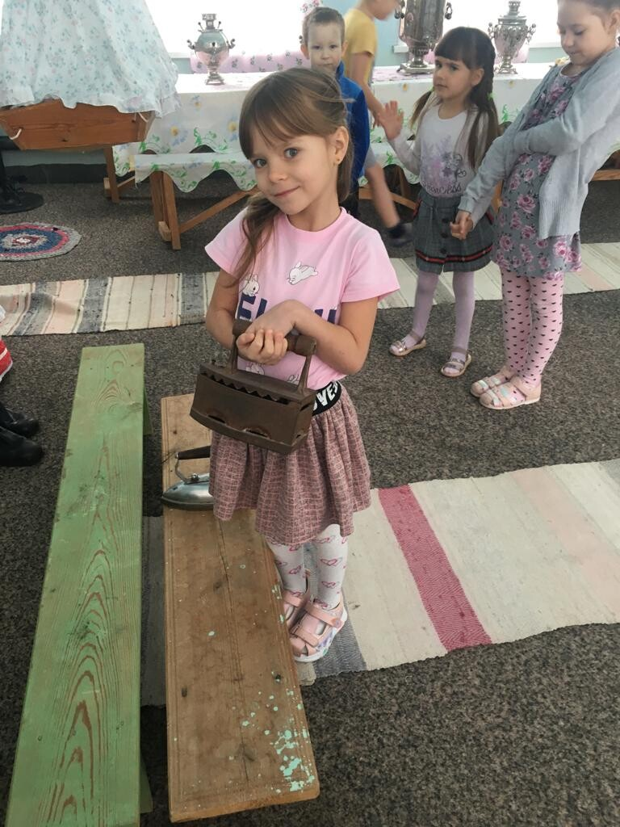

Slide 16
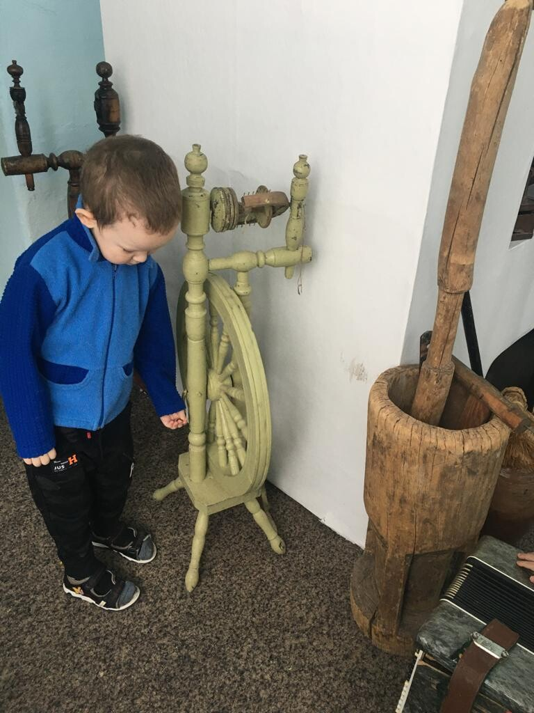
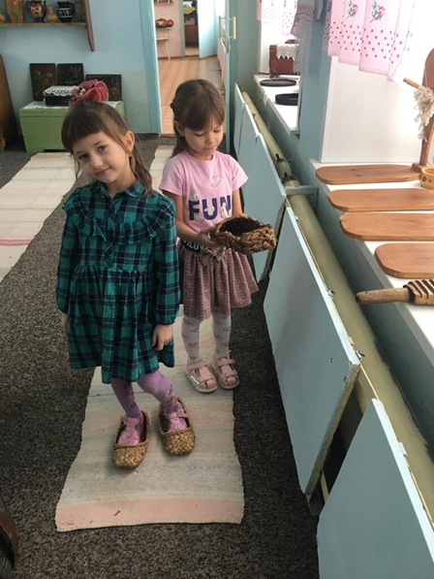
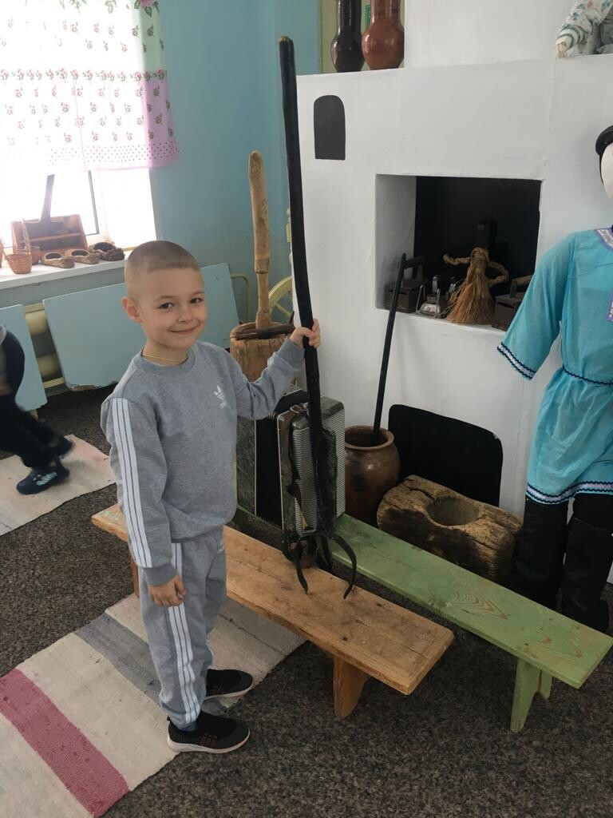
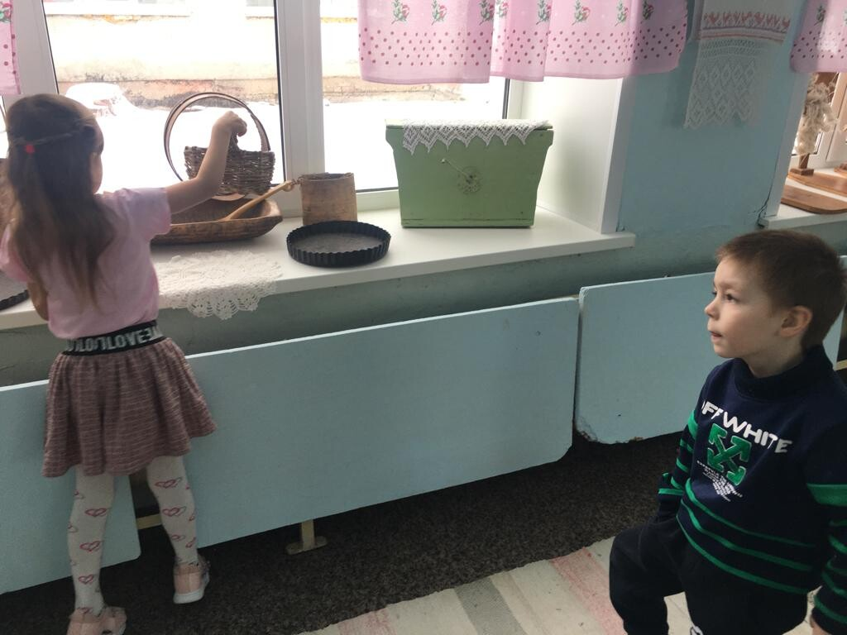

Slide 17
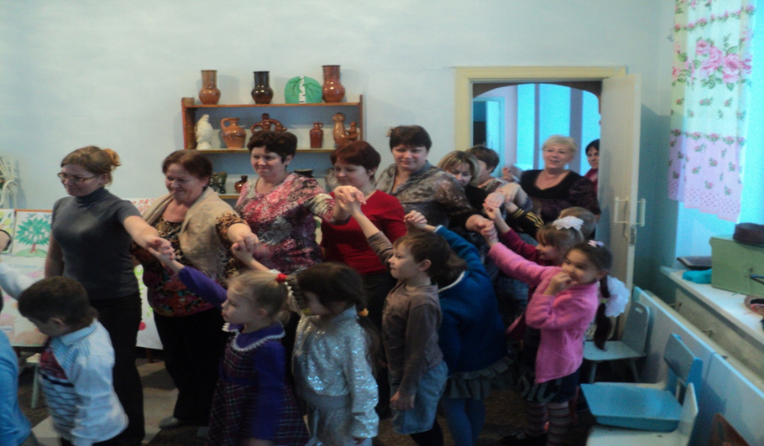
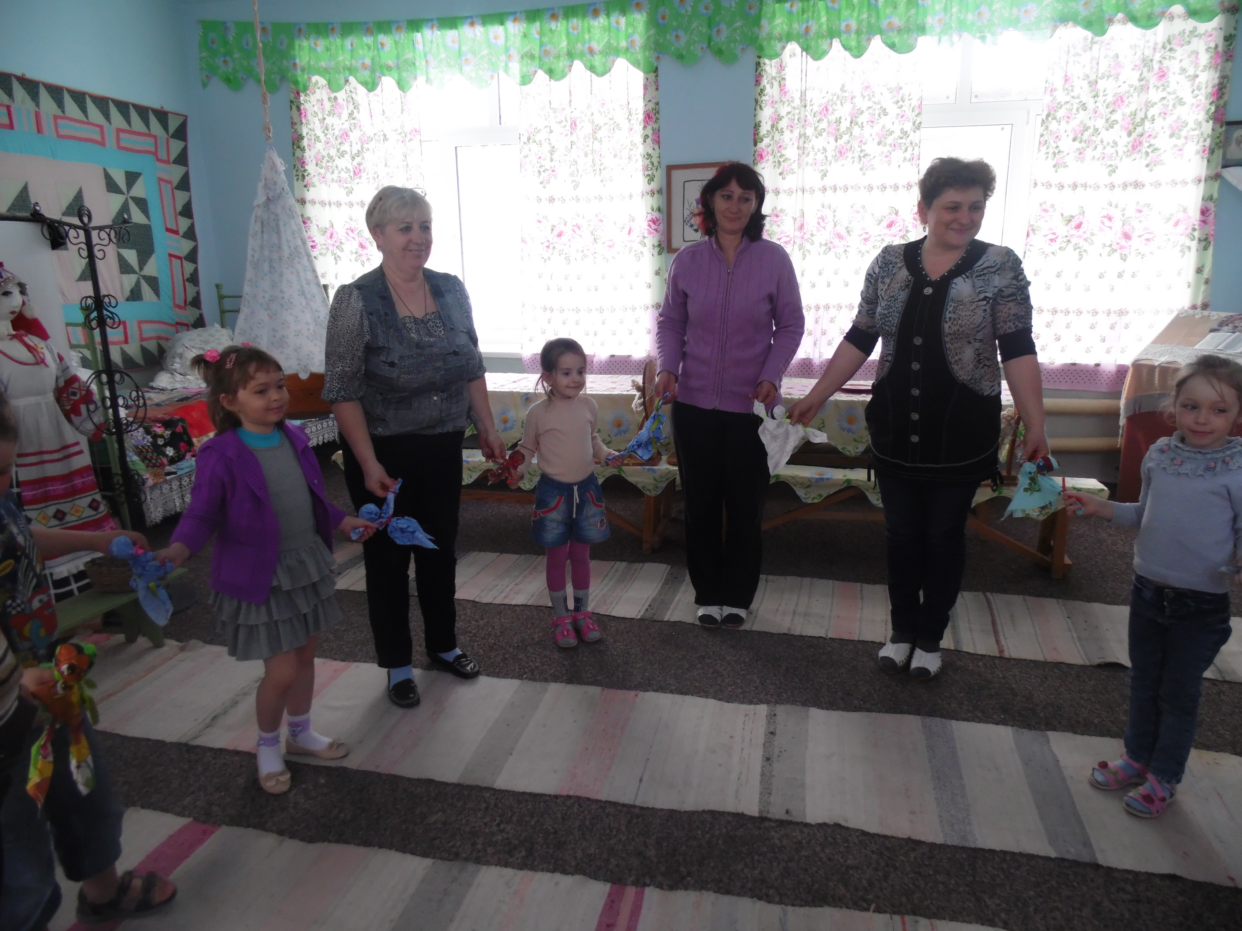
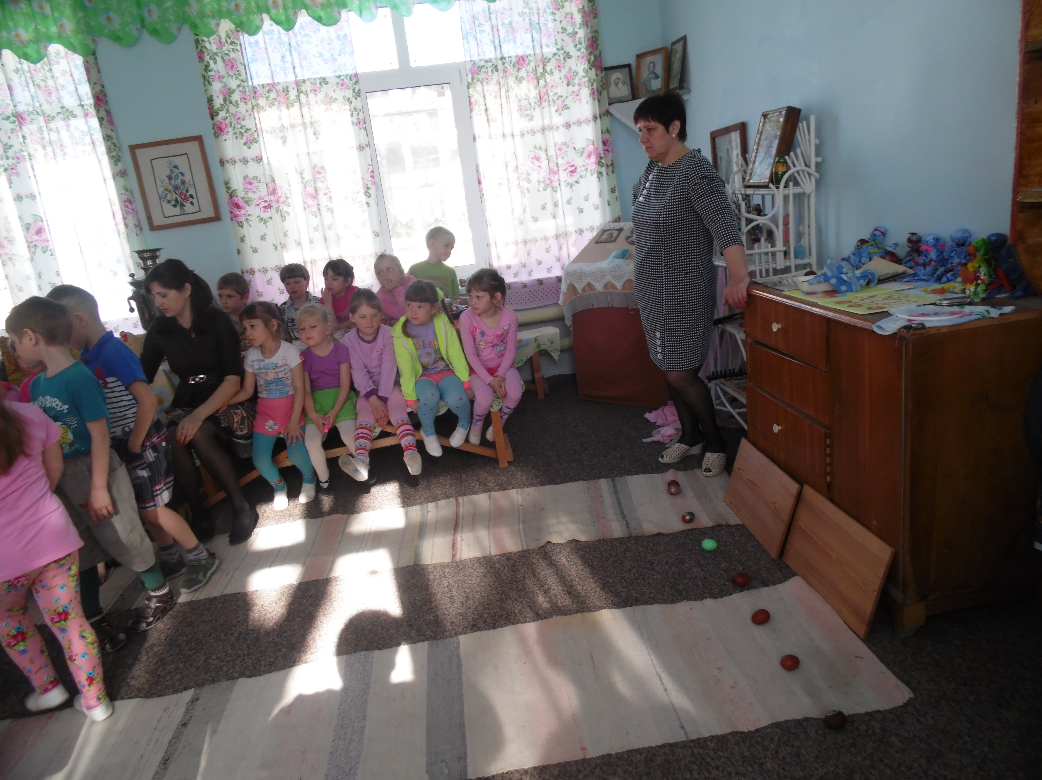
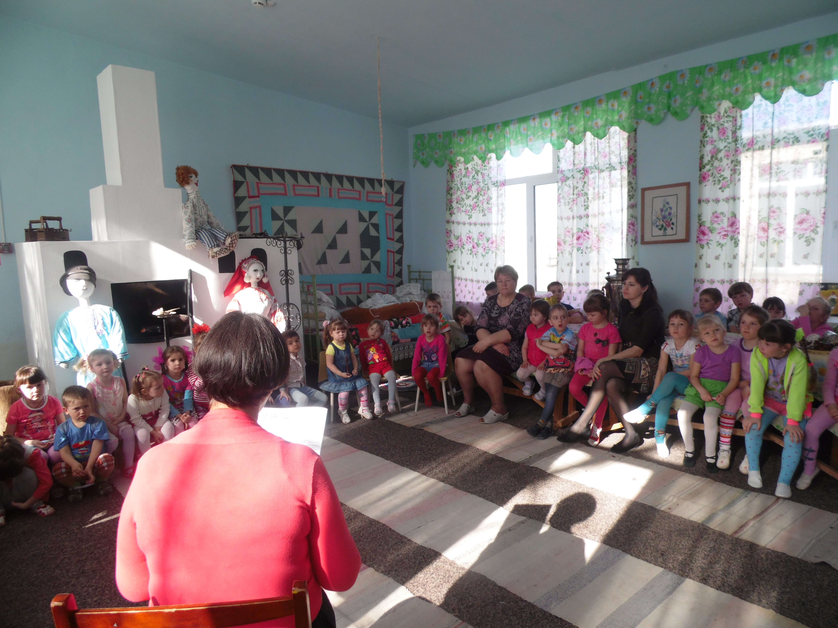

Slide 18
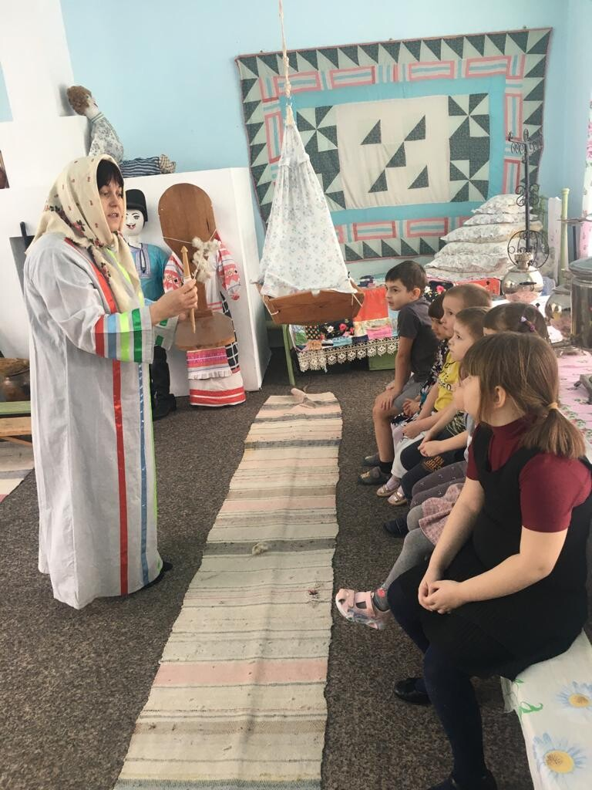
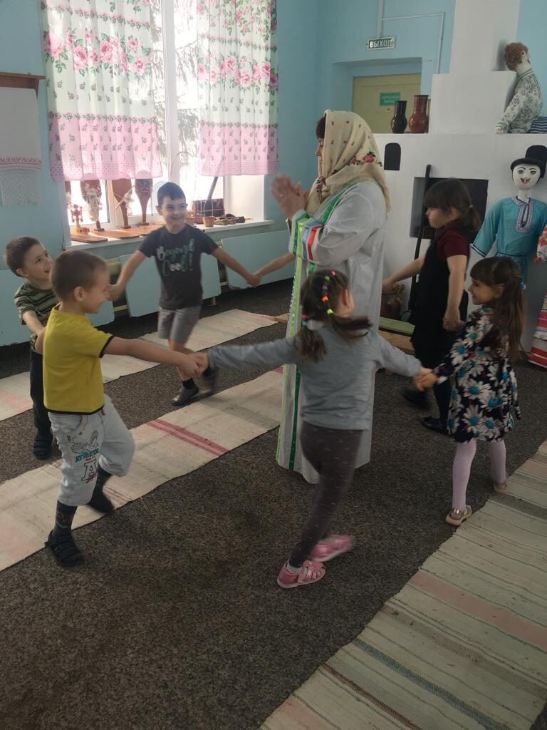
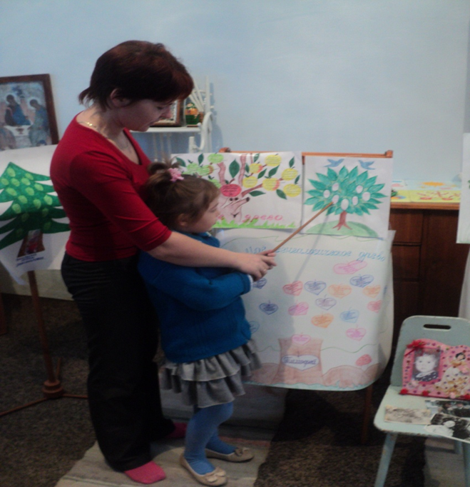
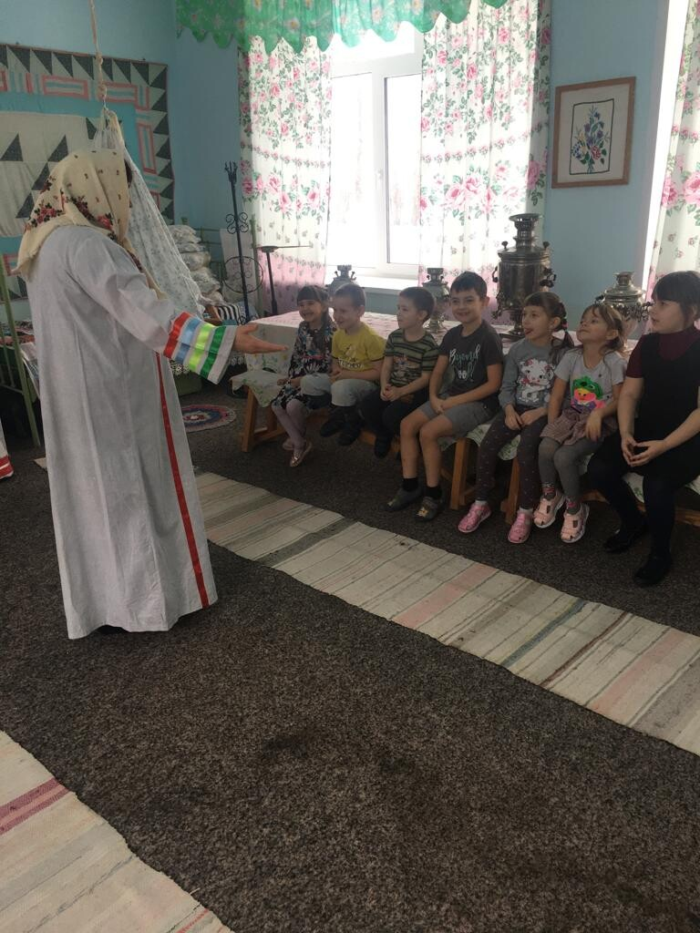

Slide 19

Заключение.
Каждый мини-музей- результат общения , совместной работы воспитателя, детей и их семей. Залог хорошего мини- музея в детском саду- его интерактивность.
Мини-музей- неотъемлемая часть воспитания творческой личности.

Slide 20


